Slide 1
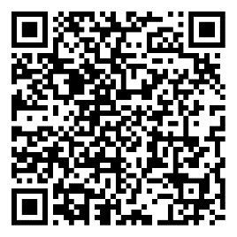
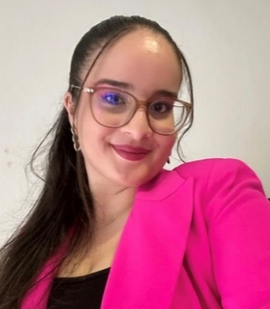
#POWERhour
Wann? Jeden Donnerstag von 13 Uhr bis 14 Uhr
Wo? Im Filtercafé (Geb. 2, Erdgeschoss)
Warum? Austausch über Rassismus, Antisemitismus & Demokratie
Wer? Alle Studierenden, die Interesse haben!
Kontakt:
Prof. Dr. Anastasia Paschalidou
E-Mail: anastasia.paschalidou@fb4.fra-uas.de
Sonia Wakji
E-Mail:sonia.wakji@stud.fra-uas.de
#Powersharing #mitreden #mitwirken
#mitentwickeln #deinemeinungzählt
Instagram: @powersharingfrauas

